Slide 1
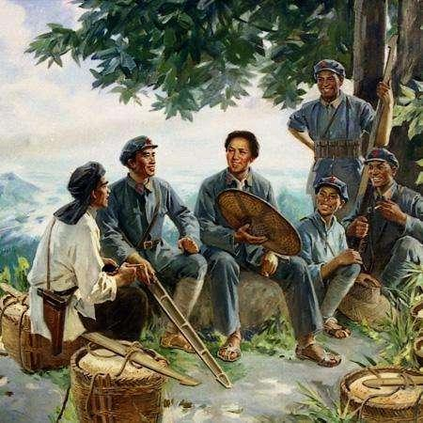
第五单元 从国共合作到国共对立
第16课 毛泽东开辟
井冈山道路

Slide 2
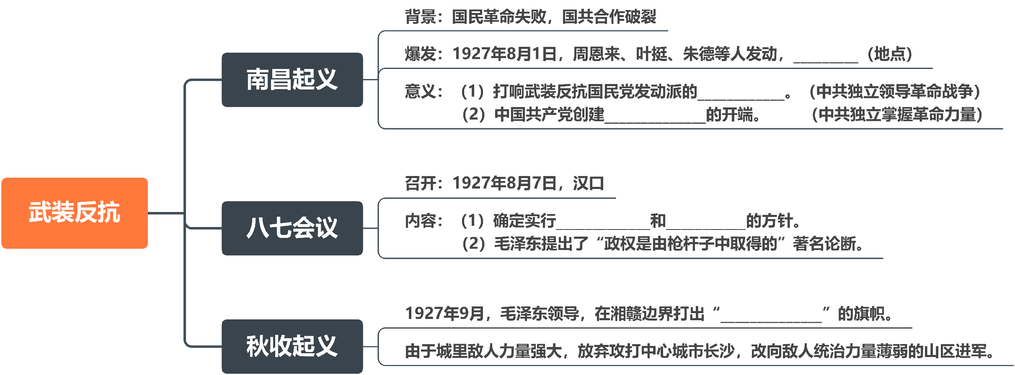
自主预习（一）
南昌
第一枪
人民军队
土地革命
武装起义
工农革命军

Slide 3
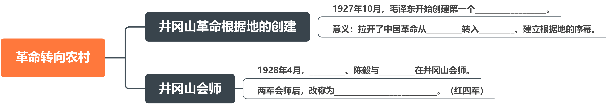
自主预习（二）
农村革命根据地
城市
农村
朱德
毛泽东
中国工农红军第四军

Slide 4
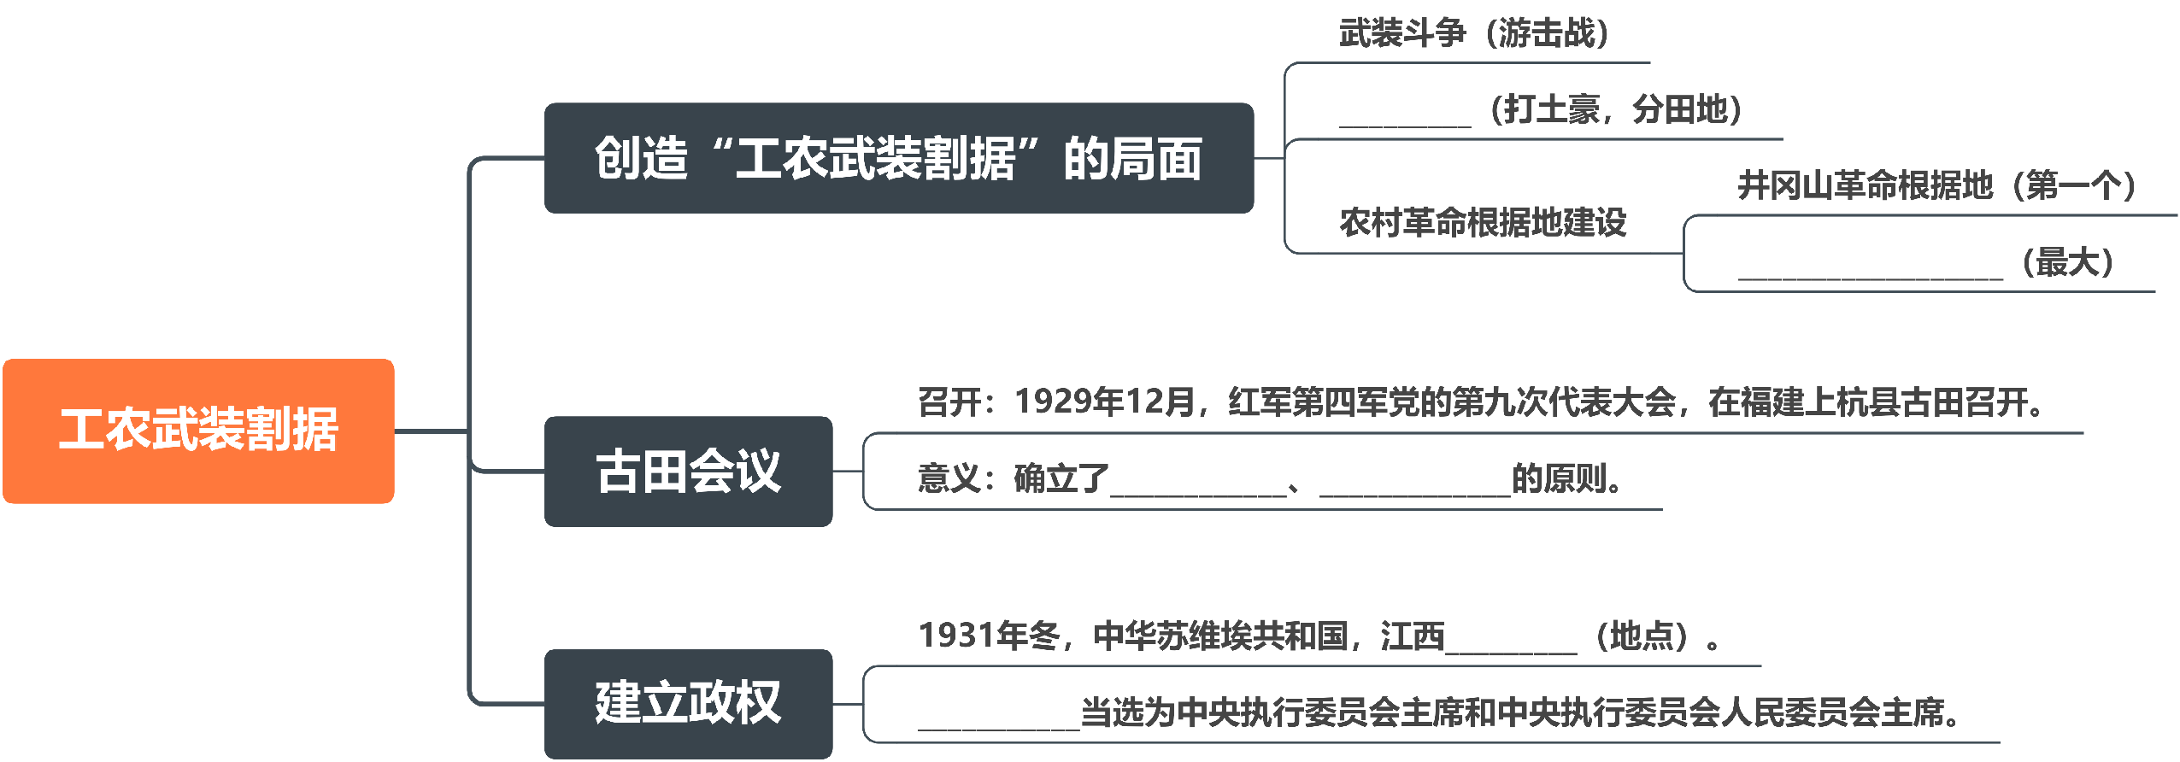
自主预习（三）
土地革命
中央革命根据地
思想建党、政治建军
瑞金
毛泽东

Slide 5
自主预习（四）
在以毛泽东为代表的中国共产党的领导下，创建了人民军队（红军）和农村革命根据地，将革命重心放在农村，创造了“工农武装割据”的局面，开辟了____________、_________的正确革命道路(井冈山道路)。
农村包围城市、武装夺取政权

Slide 6


目录
一、擎枪易帜—武装起义
二、上山辟路—井冈山道路
三、星火燎原—武装割据
四、铸魂归心—井冈山精神

Slide 7
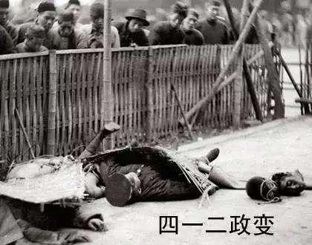
擎枪易帜—武装起义
从1927年3月到1928年上半年，共产党员和革命群众被国民党发动派杀害达31万人，其中共产党员2.6万人。中共党员一下子从大革命高潮时的6万人锐减至1万多人。
大革命失败
国共两党从革命的同盟变成了革命的敌人
共产党员汪寿华被打昏装入麻袋，被残忍地活埋了。
共产党员夏明翰被国民党杀害，临刑时写下：“砍头不要紧，只要主义真。杀了夏明翰，还有后来人。”
陈独秀、林伯渠、吴玉章、毛泽东等共产党人和国民党左派193人的名字，被列入“南京国民政府”第1号通缉令。
国民党代表大地主、大资产阶级的利益
（国民党新军阀，帝国主义势力支持）
如何坚持革命？这是摆在中国共产党面前生死攸关的问题。

Slide 8
擎枪易帜—武装起义
中国共产党的抉择？
材料一 中国共产党和中国人民并没有被吓到、被征服、被杀绝，他们从地下爬起来，揩干身上的血迹，掩埋好同伴的尸首，他们又继续战斗了。
——毛泽东《论联合政府》
材料二 从国际共产主义运动史看，不论是1871年法国的巴黎公社革命，还是1917年俄国的十月革命，都是走的“城市中心”的道路。……辛亥革命和国民大革命也是先夺取中心城市。
——《中华民族伟大复兴视阈下毛泽东对中国特色革命道路的艰辛探索》
在城市发动武装起义，夺取城市政权

Slide 9
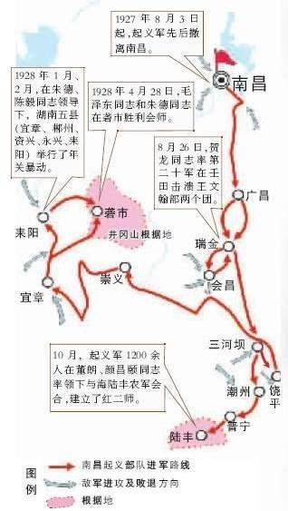
南昌起义
擎枪易帜—武装起义
1927年8月3日起，
起义军撤离南昌。
1928年朱德和陈毅率领800余人转战湘南。
1927年8月1日
南昌
周恩来、叶挺、朱德等
过程：
①发动起义，占领南昌。
②撤出南昌，南下广东。
1927年10月起义军一千多人到达陆丰。
③遭到封堵，损失严重。
④转战湘南，坚持斗争。

Slide 10

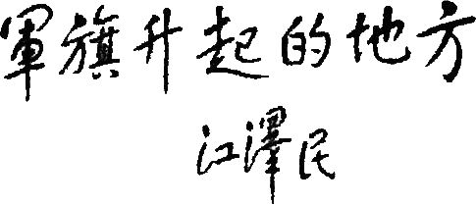

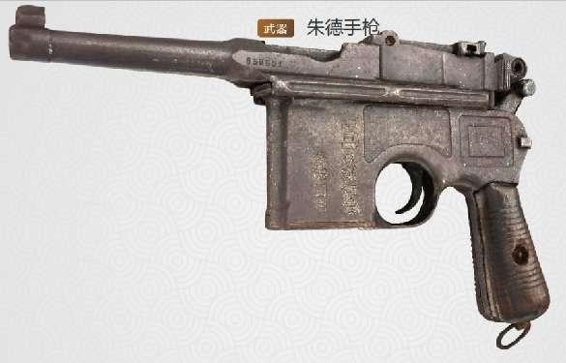

南昌起义
（1）打响武装反抗国民党反动派的第一枪（中共独立领导革命战争）
（2）创建人民军队的开端（中共独立掌握革命力量）
自己干革命，自己的军队，打了第一枪
人民军队的摇篮——南昌
中国人民解放军军旗、军徽

Slide 11
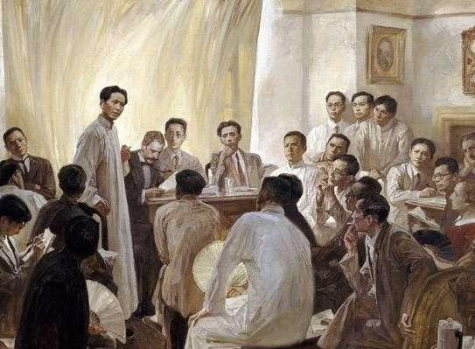
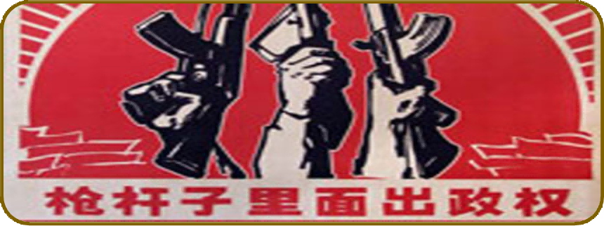
擎枪易帜—武装起义
八七会议
1927年8月7日 汉口
①确定土地革命和武装起义的方针。
②毛泽东提出“政权是由枪杆子中取得的”著名论断。
③决定在秋收时节发动武装起义。
给中国共产党人指明了革命的方向

Slide 12
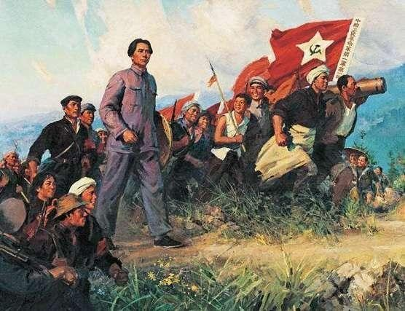
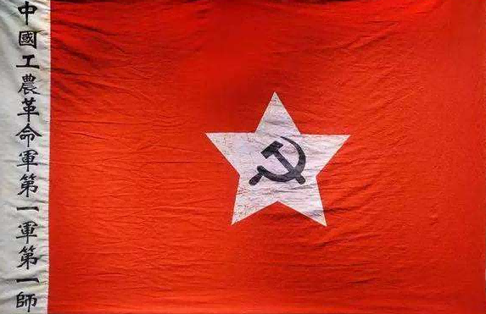
秋收起义
擎枪易帜—武装起义
《西江月·秋收起义》
——毛泽东
军叫工农革命，旗号镰刀斧头。
地主重重压迫，农民个个同仇。
1927年9月，毛泽东领导
第一次打出了工农革命军的旗帜

Slide 13
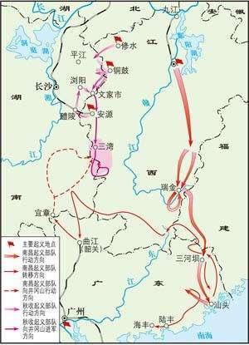

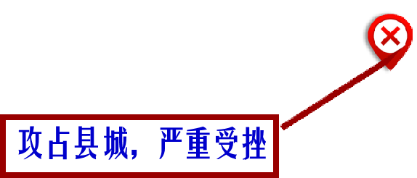
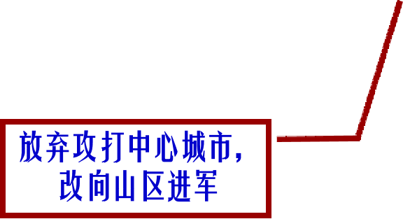

秋收起义
工农革命军
计划攻打中心城市
长沙
起义军从原来的5000多人，到现在剩下
不到1000人
井冈山
创建第一个农村革命根据地
（井冈山革命根据地）

Slide 14
擎枪易帜—武装起义
归纳两次起义攻打目标和结果的相似之处。
起义名称 | 时间 | 领导人 | 攻打目标 | 结果
南昌起义 | 1927年8月 | 周恩来等
秋收起义 | 1927年9月 | 毛泽东等
南昌
进攻长沙受挫
占领南昌，南下广州，
遭到封堵，损失严重。
长沙
俄式城市中心的革命道路在中国走不通！

Slide 15
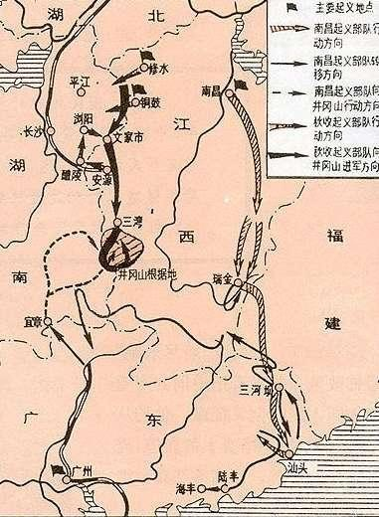

三湾改编
将党支部建在连队上
“党指挥枪”
三湾
从组织上确立了党对军队的领导
井冈山

Slide 16
小组讨论：为什么要到井冈山建立农村革命根据地？
材料一：由于中国革命的敌人异常强大，而且长期占据城市，所以农村是孕育革命的温床，而占全国人口80％以上的农民则是反帝反封建的主力军，是无产阶级最可靠的同盟军。
敌人弱—远离城市；发动农民革命
材料二：井冈山地区位于罗霄山脉中段的湘赣边界。此处，地势险要，只有几条狭窄的小路通往山内，进可攻，退可守。
地势险—易守难攻，适合打游击
材料三：井冈山的自然资源十分丰富，森林覆盖率高达60%。周围各县农业经济可供部队筹措给养。
特产多，土豪多—解决部队给养
材料四：大革命时期建立过党的组织、工会、农会和农民武装，还保存着袁文才、王佐两支农民自卫军。
历史红—群众基础好

Slide 17
小组讨论：为什么要到井冈山建立农村革命根据地？
走以农村为中心的革命道路，更符合中国国情！
毛泽东开始开辟一条农村包围城市，武装夺取政权的道路。

Slide 18
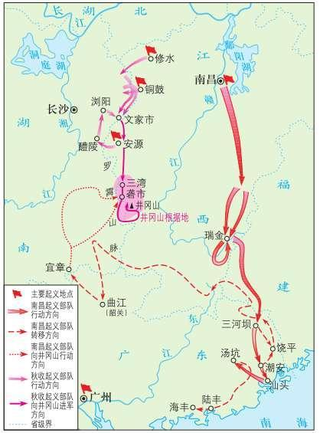
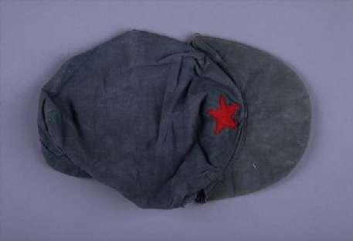
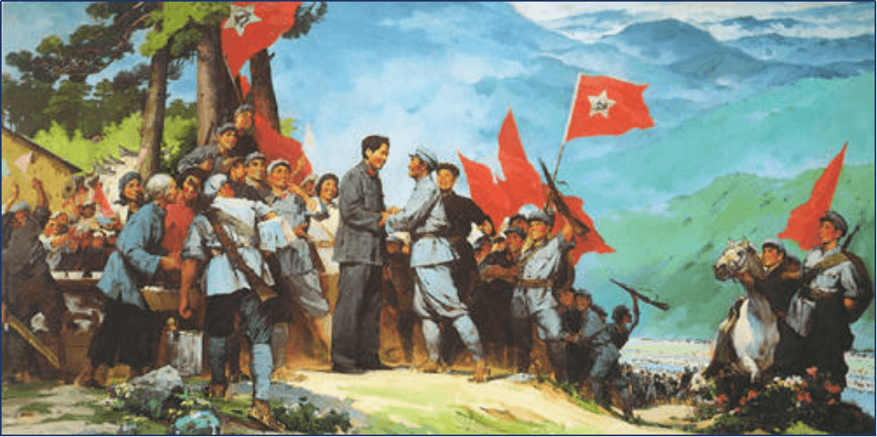
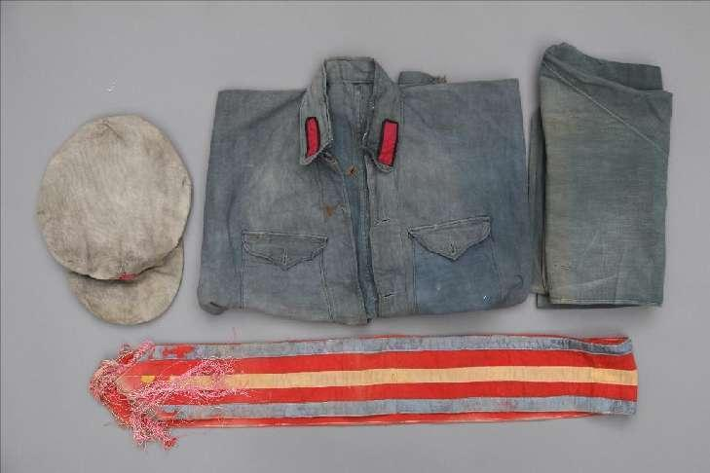



井冈山会师
红军诞生
1928年4月，朱德、陈毅率领的部队与毛泽东率领的工农革命军在井冈山会师。
中国工农
红军第四军
军长：朱德
党代表:毛泽东
一万人

Slide 19

井冈山会师
井冈山上朱毛合，
创建四军建奇功。
——井冈歌谣
井冈山会师壮大了革命的队伍。红军在井冈山开展武装斗争（游击战）。井冈山根据地不断巩固和扩大（面积7200km²,人口50万）。

Slide 20
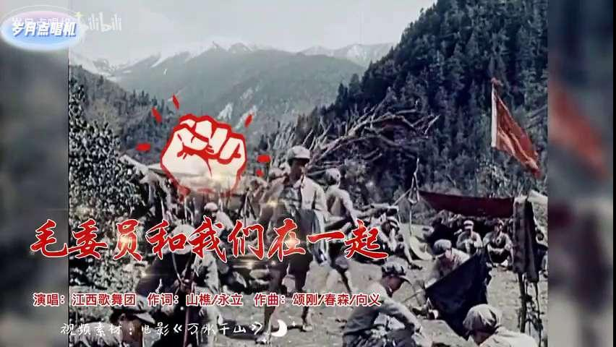
乐 观！
《毛委员和我们在一起》
红米饭那个南瓜汤，
挖野菜也当粮。
毛委员和我们在一起，
餐餐味道香。
干稻草软又黄，
金丝被盖身上。
毛委员和我们在一起，
心里暖洋洋。
——江西民歌
井冈山的艰苦斗争
武装斗争
革命政权

Slide 21
小组讨论：面对国民党的不断“围剿”，怎样才能在井冈山地区造成工农武装割据的局面？[割据:占领一方领土，形成分裂对抗的局面]
材料一 怎样对付敌人，怎样作战，成了日常生活的中心问题。所谓割据，必须是武装的。哪一处没有武装，或者武装不够，或者对付敌人的策略错了，地方就立即被敌人占去了。
……
大体来说，土地的百分之六十以上在地主手里……没收一切土地重新分配，是能得到大多数人拥护的。
——毛泽东《井冈山的斗争》
材料二 在白色势力的四面包围中，军民日用必需品和现金的缺乏，成了极大的问题……党如不能对经济问题有一个适当的办法，在敌人势力的稳定还有一个比较长的期间的条件下，割据将要遇到很大的困难。
——毛泽东《中国的红色政权为什么能够存在？》
武装斗争（游击战）
土地革命
（打土豪，分田地）
人民群众支持
武装斗争
革命政权
农村革命根据地建设

Slide 22
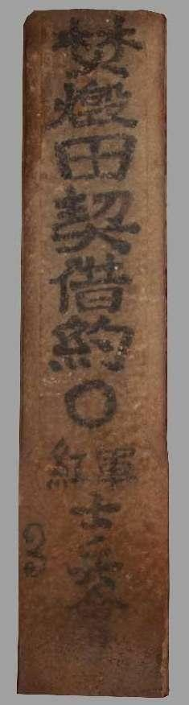
小组讨论：面对国民党的不断“围剿”，怎样才能在井冈山地区造成工农武装割据的局面？
武装斗争（游击战）
土地革命
（打土豪，分田地）
工农武装割据
井冈山革命道路
人民群众支持
武装斗争
革命政权
农村革命根据地建设
回答了“红旗能够打多久”的疑问

Slide 23
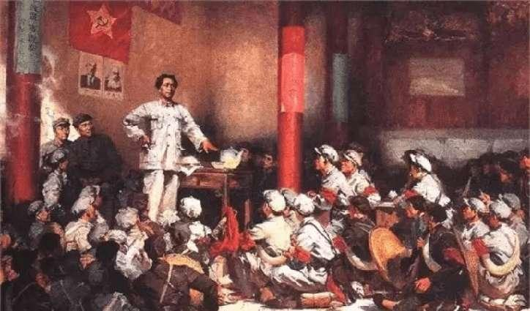
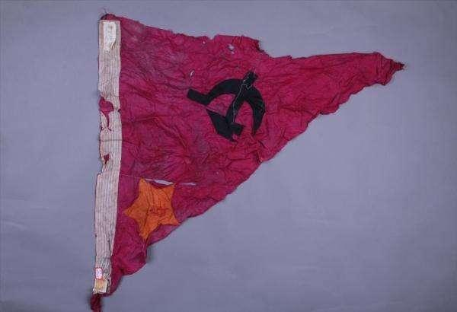
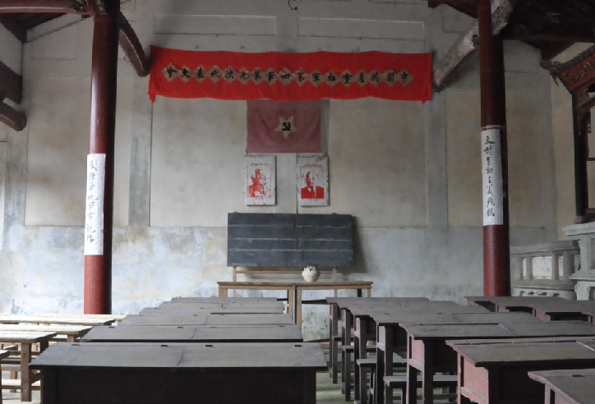
1929年1月，为了打破敌人对井冈山革命根据地的“会剿”，毛泽东、朱德、陈毅率领红四军主力进军赣南（江西南部）、闽西（福建西部）。
“上山伟大，下山也伟大”
古田会议
时间
地点
会议
内容
1929年12月
福建上杭县古田
红军第四军党的第九次代表大会
确定了思想建党、政治建军的原则
重申党对军队的绝对领导
红军凤凰涅槃，战斗力提高

Slide 24
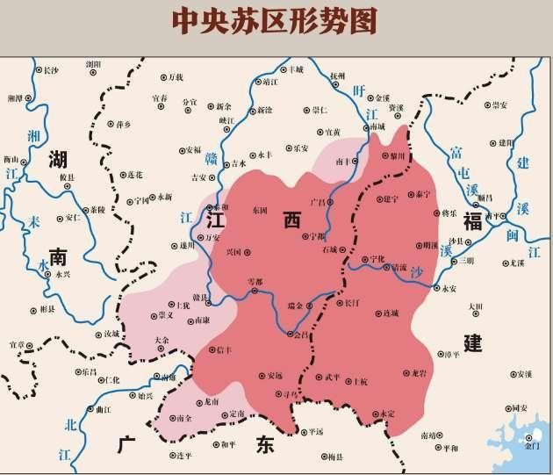
革命的前途是光明的
中央革命根据地
它（指中国革命）是站在海岸遥望海中已经看得见的桅杆尖头了的一只航船，它是立于高山之巅远看东方已见光芒四射喷薄欲出的一轮朝日，它是躁动于母腹中的快要成熟了的一个婴儿。
——毛泽东《星星之火，可以燎原》
武装斗争
革命政权

Slide 25


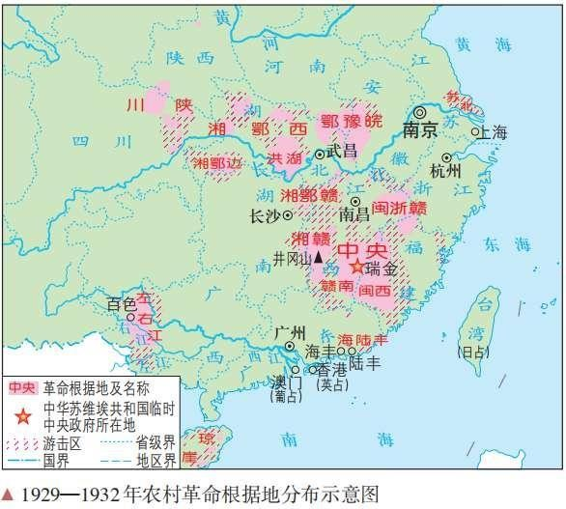
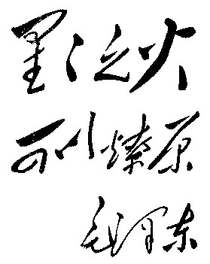





星星之火成燎原之势
中国革命的摇篮——井冈山
达·伽马首次印度之旅
最大：
中央革命根据地
第一个：井冈山革命根据地
开 辟
农村包围城市
武装夺取政权
井冈山道路
（工农武装割据）

Slide 26
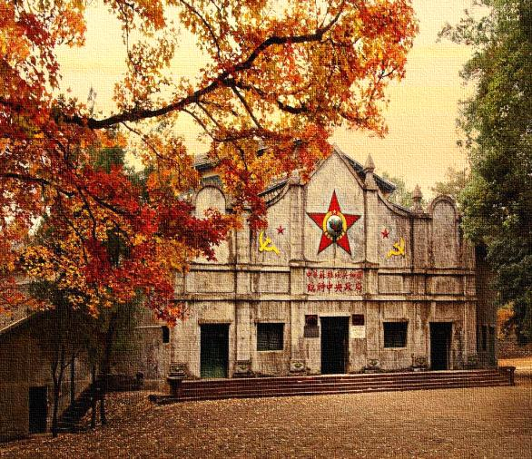
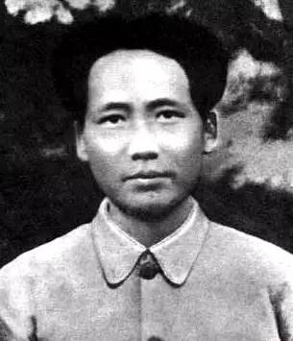
建立红色政权：中华苏维埃共和国
人民共和国的摇篮——瑞金
中共苏维埃第一次全国代表大会
1931年冬
江西瑞金
成立中华苏维埃共和国临时中央政府
定都瑞金
毛泽东当选为政府主席
中华苏维埃共和国的成立，
标志着国共政权对立的正式形成。

Slide 27
小论文：我心目中的井冈山精神
井冈山斗争，开辟了中国革命的胜利道路，锻造和培育了具有原创意义的民族精神——井冈山精神。
材料：井冈山时期留给我们最为宝贵的财富，就是跨越时空的井冈山精神。今天，我们要结合新的时代条件，我们要坚持坚定执着追理想，实事求是闯新路，艰苦奋斗攻难关，依靠群众求胜利，让井冈山精神放射出新的时代光芒。 ——习近平
请你根据以上材料，结合本课所学知识，提取一个观点，并展开论述，写一篇小短文。（要求：题目自拟，观点明确；史实正确；条理清晰，语句通顺，表述完整）
【方法指导】
结构（三段论）
观点：我认为井冈山精神是一种……精神。
阐述/论证（用史实[例子]来说明理由）：…………………。
结论：综上所述，井冈山精神是一种……精神，在这种精神的激励下，…………。

Slide 28
小论文：我心目中的井冈山精神
【范文】
观点：我认为井冈山精神是一种实事求是闯新路的精神。
论证：大革命失败后，中共学习俄国十月革命经验，走“城市中心”道路，脱离了中国革命实际，致使革命力量遭到沉重打击。毛泽东鉴于中国特殊的国情，创建了井冈山革命根据地，探索出了一条农村包围城市，武装夺取政权的道路，锻造了井冈山精神，并最终带领全国人民取得了新民主主义革命的胜利。
结论：综上所述，井冈山精神是一种实事求是闯新路的精神，在这种精神的激励下，我们坚持走中国特色社会主义道路，终将实现中华民族的伟大复兴。

Slide 29
井冈山精神
井冈山精神一直激励着中华儿女为祖国的解放、民族的复兴和社会的进步顽强拼搏，英勇奋斗，并取得了一个又一个伟大的胜利。井冈山精神，永远是我们强大的精神力量。

Slide 30
思维提升
得民心者，得天下！
井冈山道路
人民军队
开 辟
军 心
党的领导
民 心
锻 造
人民群众
井冈山精神

Slide 31
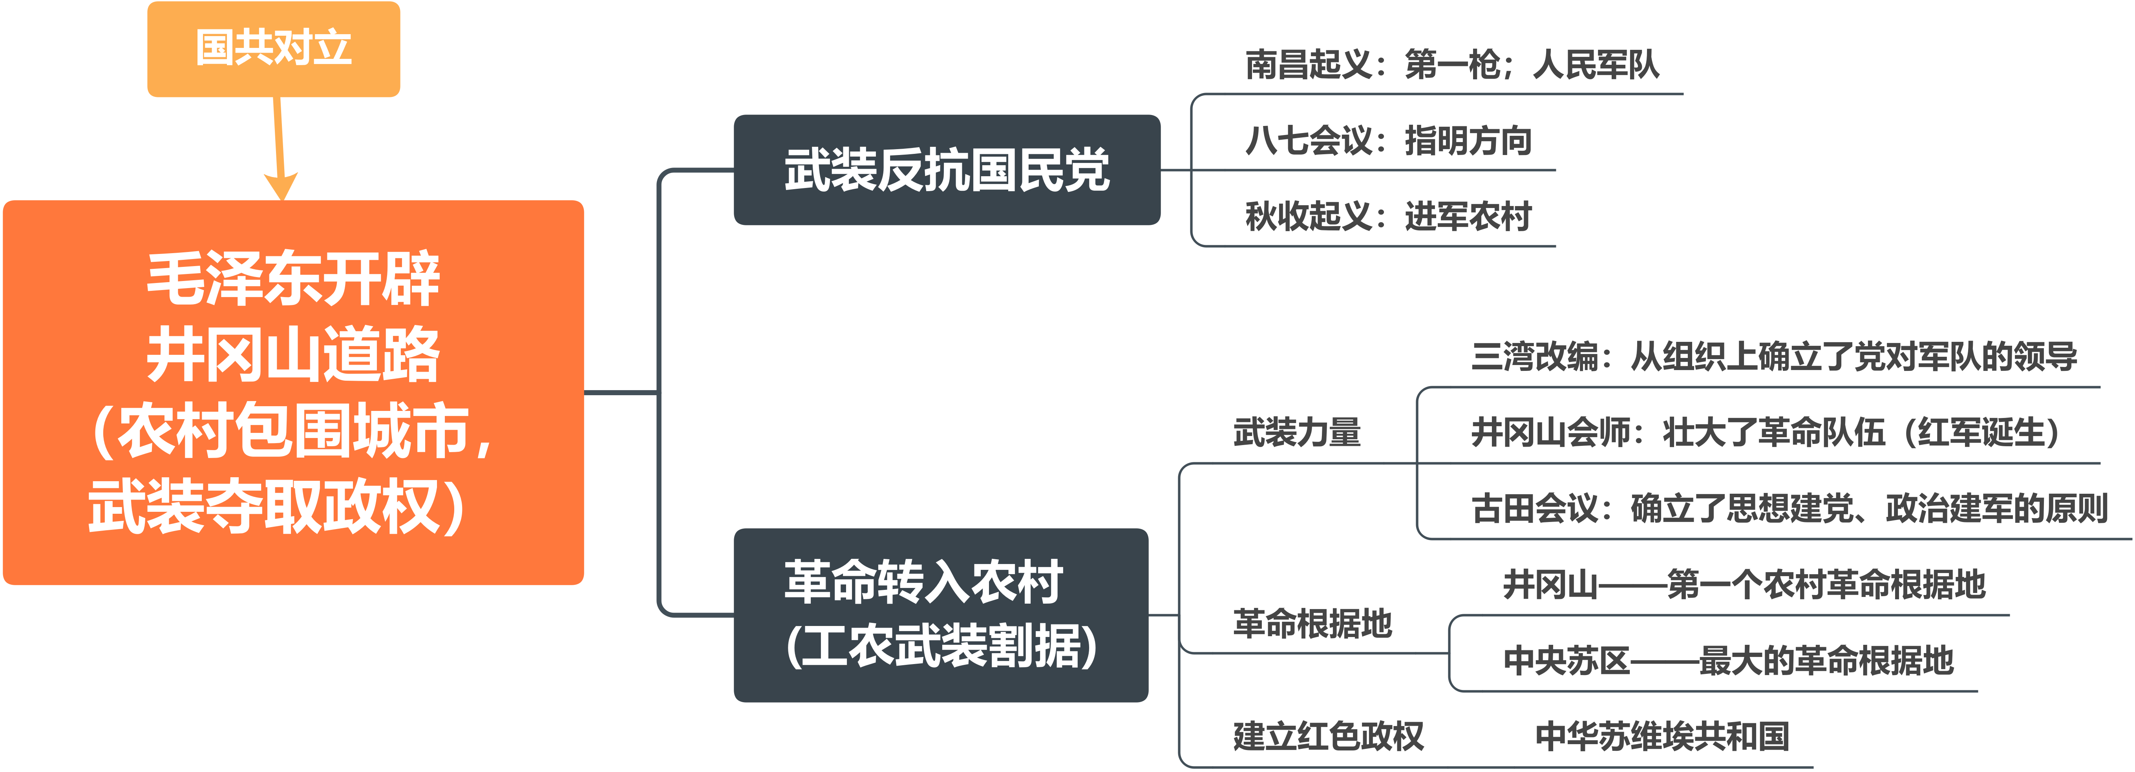
课堂小结

